Slide 1
Nova组件研究
15331261_屈了飞
15331002_艾力
15331122_黄依婷

Slide 2
Nova是什么
    Nova是openstack中最核心的组件。它管理openstack中虚拟机实例从创建到销毁的一切，同时提供接口对这些虚拟机进行操作，openstack和Host最核心的交互都是由这个组件去完成。

Slide 3
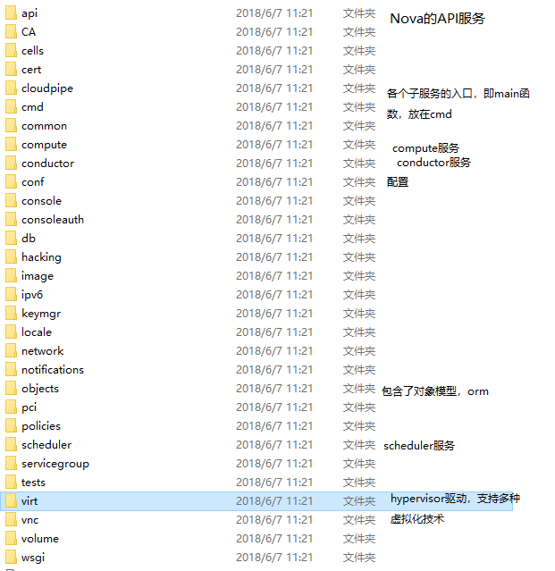
Nova目录项目

Slide 4

Compute组件的一些微小的分析

Slide 5
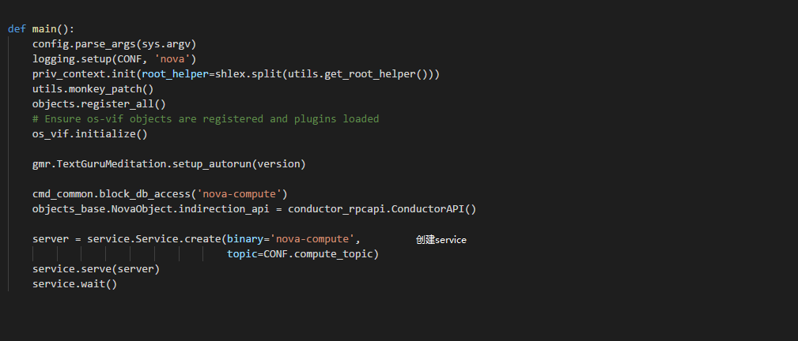
Compute组件

Slide 6
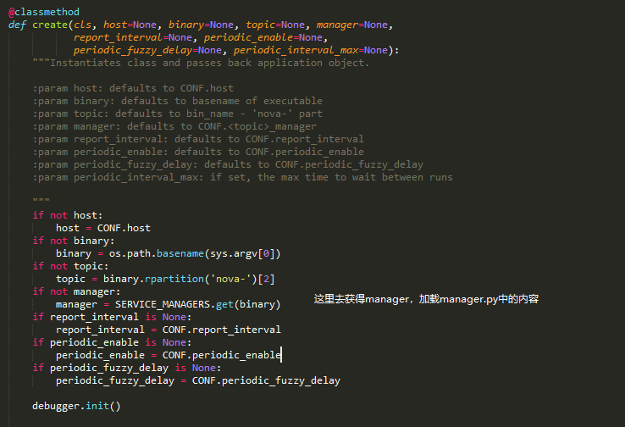
Compute组件

Slide 7
Compute-api
api.py
该文件中的是和实例操作有关的api，其他组件想要操作实例，那就需要同该模块进行交互。

Slide 8
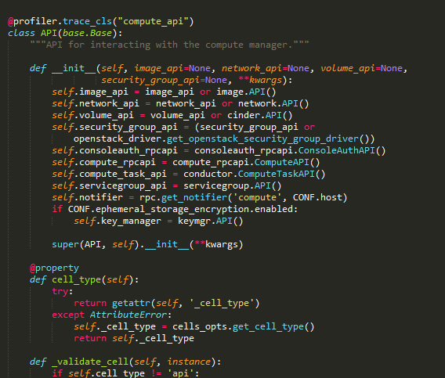
compute-api

Slide 9
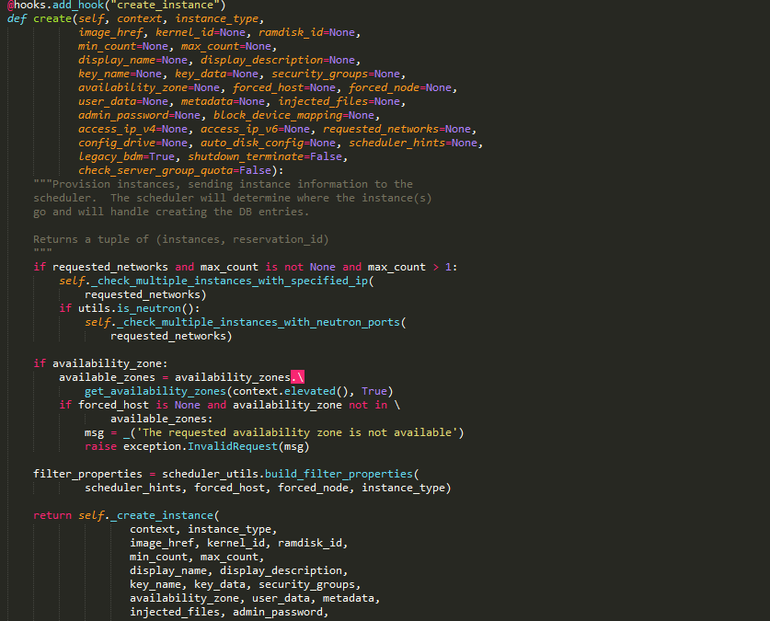
compute-api
create一个实例需要调用的方法，但实际上真正起作用的是加下划线的那个函数

Slide 10
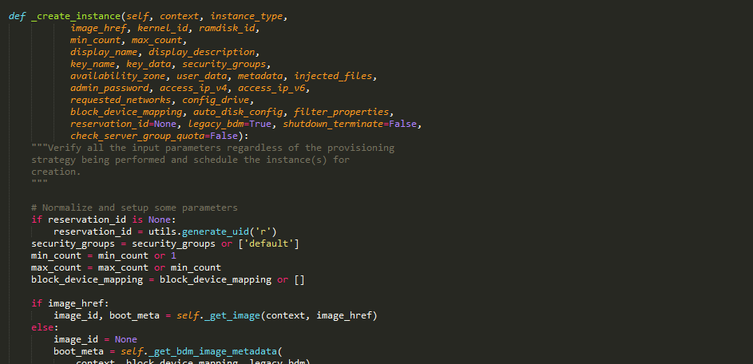
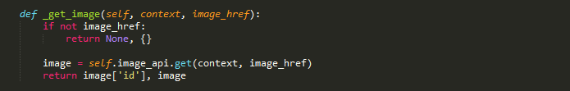
compute-api
首先它做了一些设置

Slide 11
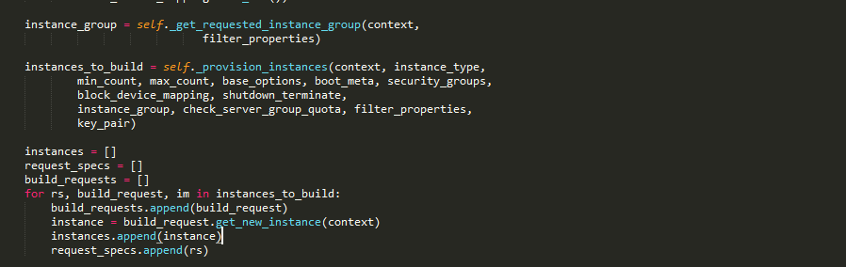
compute-api

Slide 12
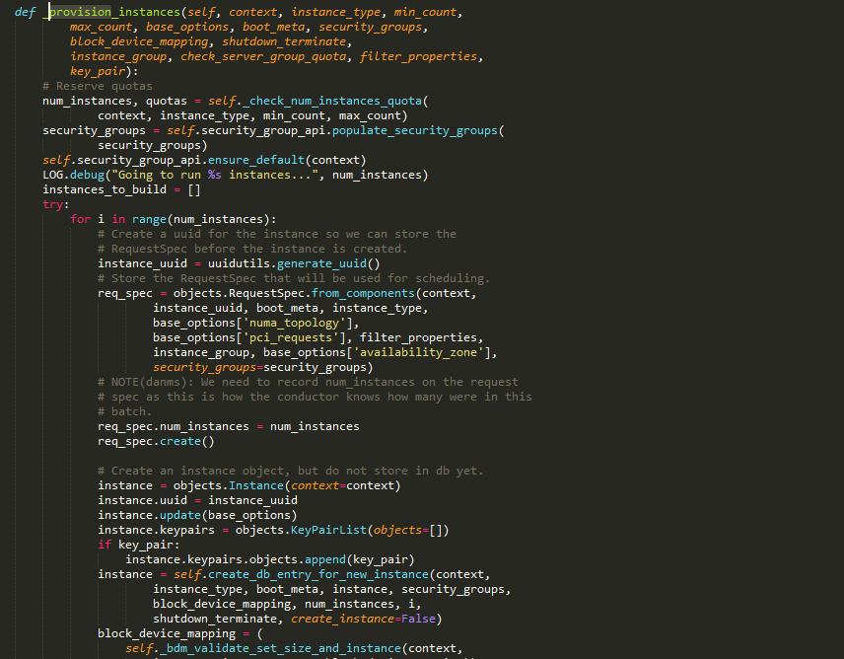
api
提供实例，设置了实例的相关信息，但是还没build

Slide 13
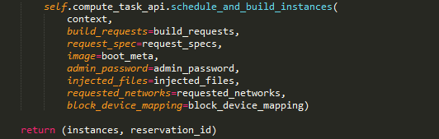
api
呼叫conductor模块，创建了一个建立instances的任务

Slide 14
rpcapi
rpcapi.py
rpc调用中的客户端，注意计算节点和管理节点可能并不在同一主机上。
所以rpc调用是必须的。
该模块中定义了一系列接口，发jie信息让计算节点做事。

Slide 15
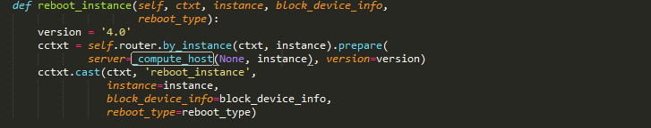
rpcapi
一个例子，重启一个实例，他让rpcRouter去获取实例对应的host
然后cast，信息发送出去，到这里其实rpcapi的任务就完了。

Slide 16
manager
manager.py
manager.py是计算节点上处理rpc调用的模块，是rpc调用的服务端。
它收到信息后会调用底层的driver去让实例产生变化。

Slide 17
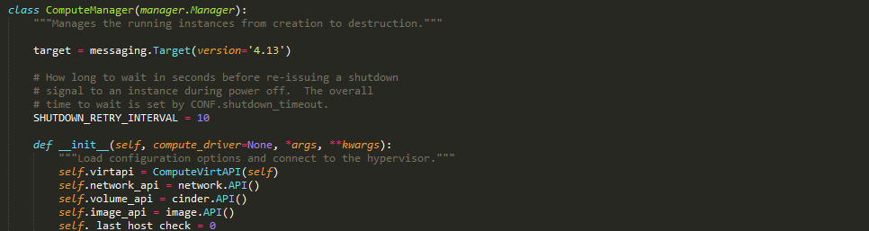
manager
主要的对象，computerManager

Slide 18
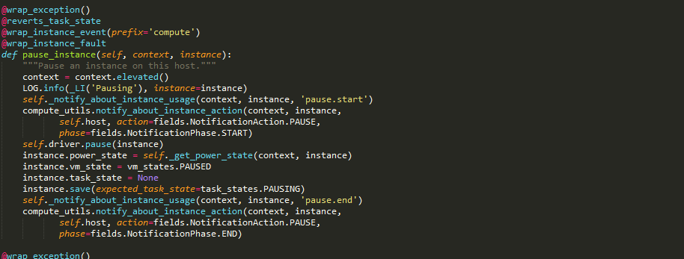
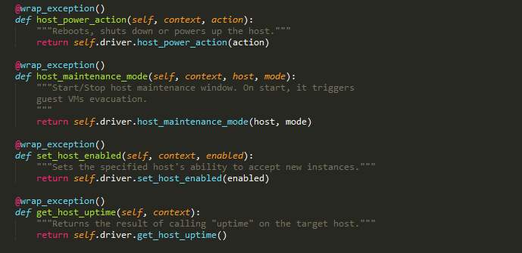
manager
下面是一些方法，来响应rpc调用

Slide 19
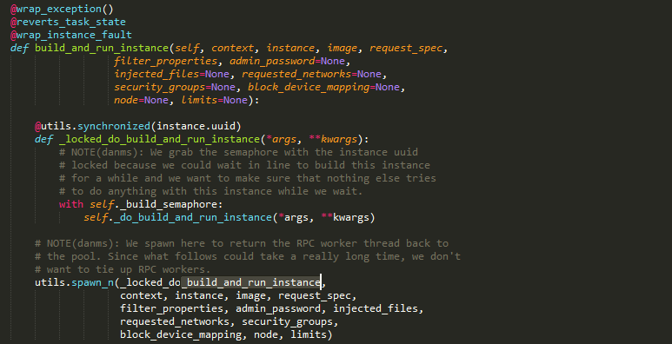
manager
比较重要的创建并运行实例的方法，

Slide 20
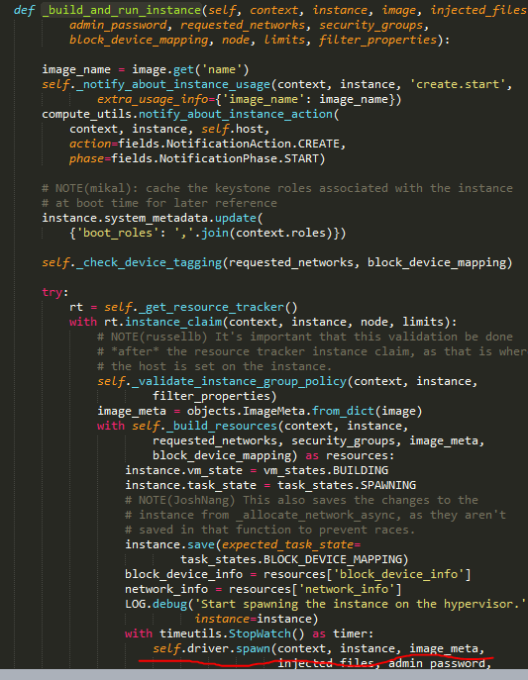
manager
实际做事的函数，叫
driver去创建实例
到底什么是driver？
driver针对不同虚拟化
方案提供了同一的接口
比如hyper-v，kvm等

Slide 21
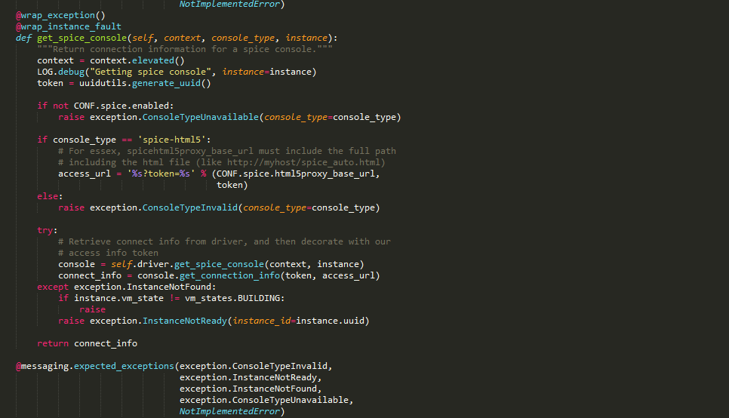
manager
返回spice连接相关信息的函数，能用spice连上虚拟机全靠它

Slide 22
conductor分析 创建实例

Slide 23
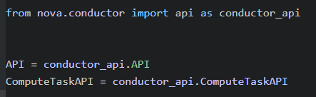
Conductor/_init_.py
ComputeTaskAPI对象的定义

Slide 24
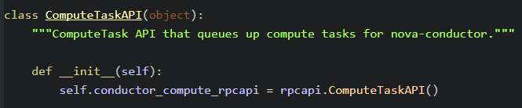
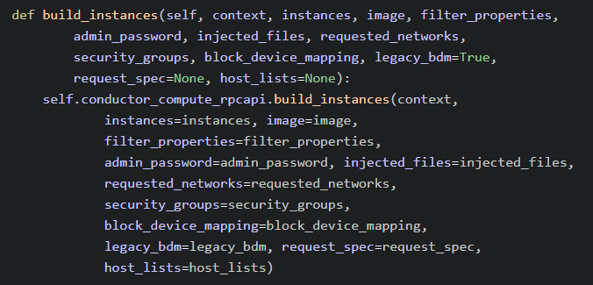
Conductor/api.py
build_instances()方法调用了
conductor_compute_rpcapi对象的build_instances()方法。

Slide 25
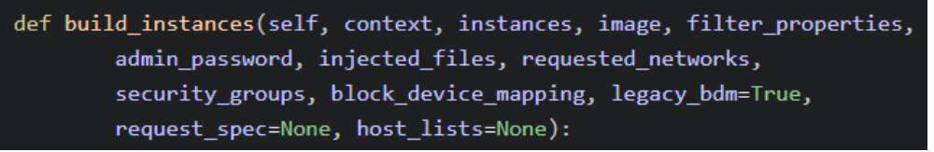

Conductor/Rpcapi.py
专门处理nova组件之间的RPC调用
·
·
·
转到nova-conductor进程中进行处理

Slide 26


Conductor/manager.py

Slide 27

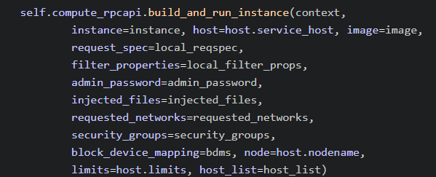
build_instances()方法会调用:
scheduler_client.select_destinations()
->会调用schedular的RPC API选择在哪些主机上创建instance。
和compute_rpcapi.build_and_run_instance()
->会通过RPC请求nova-compute服务去构建和运行instance。

Slide 28
Manager.py的整个调用过程：
build_and_run_instance()
--> _do_build_and_run_instance()
--> _build_and_run_instance()
--> driver.spawn()

Slide 29

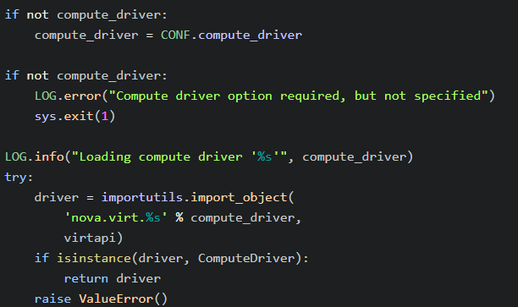
driver对象
manager.py
nova/virt/driver.py里定义:

Slide 30
scheduler调度服务

Slide 31
Nova-scheduler 调度分配
Nova-Scheduler主要完成虚拟机实例的调度分配任务，创建虚拟机时，虚拟机该调度到哪台物理机上，迁移时若没有指定主机， 也需要经过scheduler。资源调度是云平台中的一个很关键问题，如何做到资源的有效分配，如何满足不同情况的分配方式，这些都需要nova-scheduler来掌控， 并且能够很方便的扩展更多的调度方法，可能需要虚拟机调度到空闲的机器，可能还需要将某类型的虚拟机调度到固定的机架等等

Slide 32
Nova-scheduler 调度分配
nova scheduler模块在openstack中的作用是决策虚拟机创建在哪个主机（计算节点）上。决策一个虚拟机应该调度到某物理节点，需要分为两个步骤：
Filter
weight
01
02
过滤（filter），过滤出可以创建虚拟机的主机
计算权值（weight），根据权重大小进行分配，默认根据资源可用空间进行权重排序

Slide 33
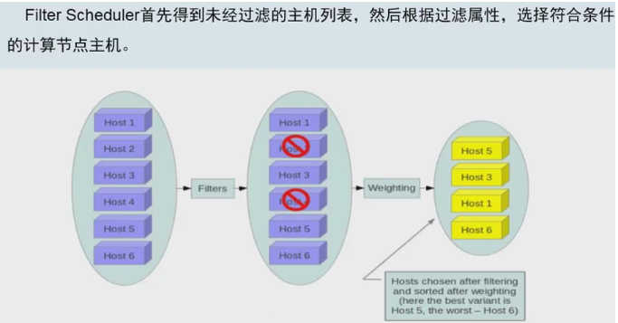
Filter Scheduler
Host 过滤
如上图，Filter Scheduler首先得到未经过滤的主机列表，然后根据过滤属性，选择主机创建指定数目的虚拟机。

Slide 34
Filter Scheduler
过滤调度
目前，openstack默认支持几种过滤策略，在nova.scheduler.filters包中的过滤器有以下几种：
AllHostsFilter – 不做任何过滤，直接返回所有可用的主机列表。
AvailabilityZoneFilter – 返回创建虚拟机参数指定的集群内的主机。
ComputeFilter – 根据创建虚拟机规格属性选择主机。
CoreFilter – 根据CPU数过滤主机。
IsolatedHostsFilter – 根据 “image_isolated” 和 “host_isolated” 标志选择主机。
JsonFilter – 根据简单的JSON字符串指定的规则选择主机。
RamFilter – 根据指定的RAM值选择资源足够的主机。
SimpleCIDRAffinityFilter – 选择在同一IP段内的主机。
DifferentHostFilter – 选择与一组虚拟机不同位置的主机。
SameHostFilter – 选择与一组虚拟机相同位置的主机。

Slide 35
Weight Scheduler
权值计算
openstack对权值的计算需要一个或多个（weight值，代价函数）的组合，然后对每一个经过过滤的主机调用代价函数进行计算，将得到的值与weight值乘积，得到最终的权值。openstack将在权值最小的主机上创建一台虚拟机。

Slide 36
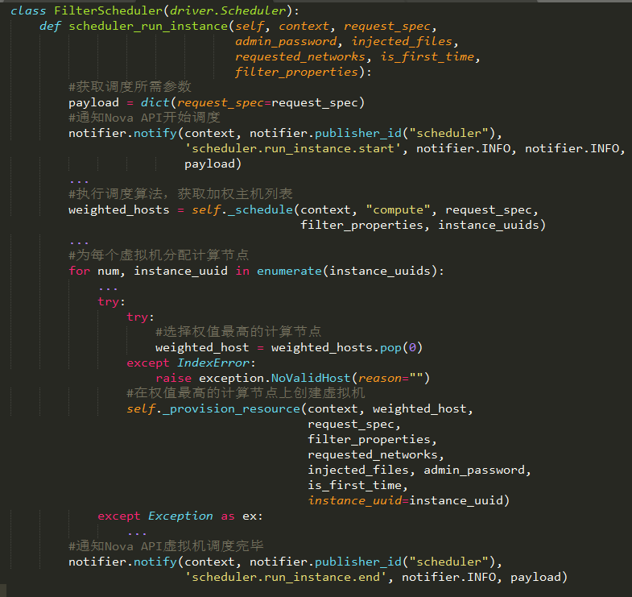
代码分析
在配置文件中，调度算法默认的驱动类是FilterScheduler，该类位于nova/nova/scheduler/filter_scheduler.py中

Slide 37
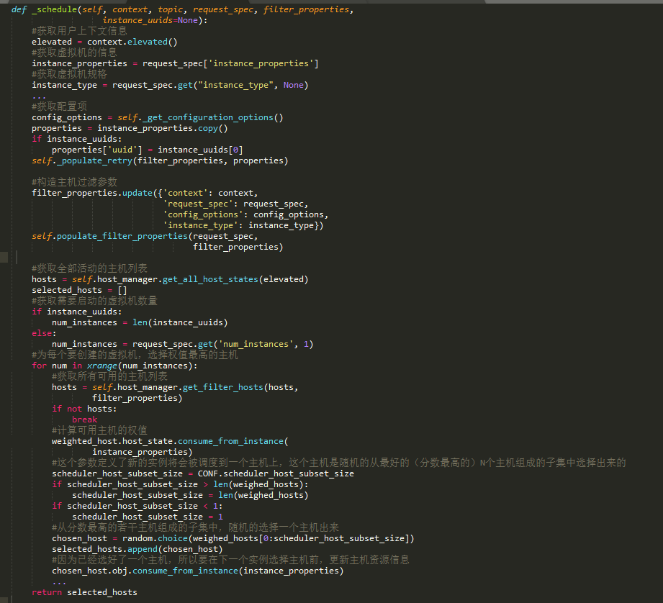
代码分析
算法的核心实现在FilterScheduler类的_scheduler方法中。后面的_provision_resource方法实际上是远程调用了Nova Compute服务的run_instance方法

Slide 38
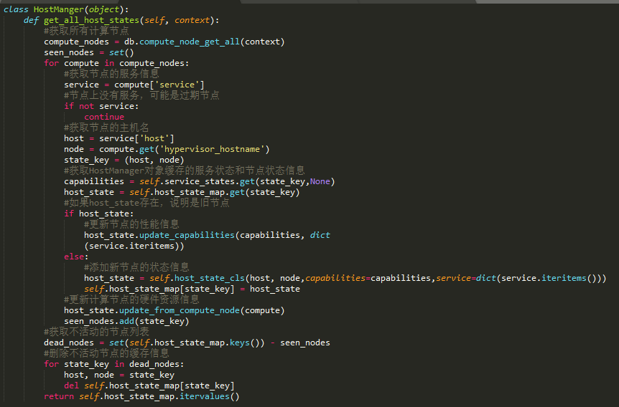
代码分析
虚拟机调度算法主要就是四个步骤：
1. 获取可用的计算节点列表
hosts = self.host_manager.get_all_host_states(elevated)

Slide 39

代码分析
2. 计算可用计算节点的权值
get_weighed_hosts方法
3. 从权值最高的scheduler_host_subset_size个计算节点中随机选择一个计算节点作为创建虚拟机的节点
4. 更新选择的计算节点的硬件资源信息，为虚拟机预留资源

